Slide 1


Προγράμματα Σπουδών
Πολλαπλό Βιβλίο
Διαδικασίες Επιλογής
Η παρουσίαση εκπονήθηκε από τους 13 Περιφερειακούς Επόπτες Ποιότητας Εκπαίδευσης, σε συνεργασία με Συμβούλους του Ινστιτούτου Εκπαιδευτικής Πολιτικής, στο πλαίσιο του Εργαστηρίου Σχεδιασμού Υποστηρικτικού και Επιμορφωτικού Υλικού για το Πολλαπλό Βιβλίο, στο ΙΕΠ.
Αθήνα, 27–29/08/2025

Slide 2
Τα χαρακτηριστικά των Νέων Προγραμμάτων Σπουδών
Αναγκαιότητα και Προοπτικές
Εκπόνηση: Περιφερειακοί Επόπτες Ποιότητας Εκπαίδευσης και Σύμβουλοι ΙΕΠ | Αθήνα, 27–29/08/2025

Slide 3
Υπάρχουσα Κατάσταση
Ισχύοντα ΠΣ ΔΕΠΠΣ και ΑΠΣ.
01
Στην πλειονότητά τους, αναπτύχθηκαν το 1999 για το λύκειο και το 2003 για το δημοτικό και γυμνάσιο.
02
Βάσει αυτών γράφτηκαν αντίστοιχα διδακτικά βιβλία τα οποία είναι σε ισχύ έως σήμερα.
03
Εκπόνηση: Περιφερειακοί Επόπτες Ποιότητας Εκπαίδευσης και Σύμβουλοι ΙΕΠ | Αθήνα, 27–29/08/2025

Slide 4
Τι έχει όμως συμβεί από το 2003;
Κοινωνικές αλλαγές παγκόσμιας εμβέλειας (ενδεικτικά)
Τεχνολογικές εξελίξεις (ενδεικτικά)
Επιστημονικές εξελίξεις
  Κοινωνική, γεωγραφική, οικονομική, επαγγελματική κινητικότητα
  Νέοι κώδικες ζωής (αξίες, τρόπος ζωής κ.λπ.)
  Πρόκληση αντιμετώπισης της περιβαλλοντικής κρίσης
  Ένας κόσμος καθολικά διασυνδεδεμένος
  4η Βιομηχανική Επανάσταση
  Ρομποτική
  AI
  Ανάπτυξη Βιοτεχνολογίας
  Ταχεία πρόοδος της επιστήμης και της γνώσης
  Συνεχής ανανέωση του εκπαιδευτικού περιεχομένου
Εκπόνηση: Περιφερειακοί Επόπτες Ποιότητας Εκπαίδευσης και Σύμβουλοι ΙΕΠ | Αθήνα, 27–29/08/2025

Slide 5

Ανάγκη αναθεώρησης
των Προγραμμάτων Σπουδών
Εκπαίδευση προσανατολισμένη
  στη διαμόρφωση κριτικά & δημιουργικά σκεπτόμενων πολιτών
  στη βιώσιμη ανάπτυξη
  στην κοινωνική ευημερία
  Με την αναθεώρηση των Προγραμμάτων Σπουδών (ΠΣ) επιδιώκεται ο αναπροσανατολισμός της σχολικής εκπαίδευσης με βάση τις επιστημονικές και τεχνολογικές εξελίξεις και τις αναδυόμενες απαιτήσεις της κοινωνίας του μέλλοντος.
https://www.iep.edu.gr/provoli-neon-programmaton-spoudon/
Εκπόνηση: Περιφερειακοί Επόπτες Ποιότητας Εκπαίδευσης και Σύμβουλοι ΙΕΠ | Αθήνα, 27–29/08/2025

Slide 6
Από τα ισχύοντα στα νέα Προγράμματα Σπουδών
Εισαγωγή διαθεματικότητας/ διεπιστημονικότητας
Διδακτικοί στόχοι – Διδακτέα ύλη
Γενίκευση διαθεματικότητας/ διεπιστημονικότητας σε όλα τα γνωστικά πεδία
Θεματικά πεδία
Προσδοκώμενα Μαθησιακά Αποτελέσματα (ΠΜΑ)
Εισαγωγή ψηφιακών τεχνολογιών (ΨΤ)
Εισαγωγή της έννοιας των γραμματισμών
Οργανική ενσωμάτωση των ΨΤ σε όλα τα γνωστικά αντικείμενα
Νέοι γραμματισμοί (Οπτικός, γραμματισμός των μέσων, Αειφορικός κ.ά.)
Εκπόνηση: Περιφερειακοί Επόπτες Ποιότητας Εκπαίδευσης και Σύμβουλοι ΙΕΠ | Αθήνα, 27–29/08/2025

Slide 7
Από τα ισχύοντα στα νέα Προγράμματα Σπουδών
Ευέλικτη ζώνη
Εκσυγχρονισμός αξιολόγησης μαθητών
Εργαστήρια Δεξιοτήτων και Δράσεις Ενεργού Πολίτη
Διαμορφωτική / Εναλλακτική αξιολόγηση
Αξιολόγηση για τη μάθηση
Ένα μοναδικό βιβλίο
Επιμόρφωση
Πολλαπλό βιβλίο
Δράσεις Επαγγελματικής Ανάπτυξης, MOOCS, Κοινότητες Εκπαιδευτικών
Εκπόνηση: Περιφερειακοί Επόπτες Ποιότητας Εκπαίδευσης και Σύμβουλοι ΙΕΠ | Αθήνα, 27–29/08/2025

Slide 8
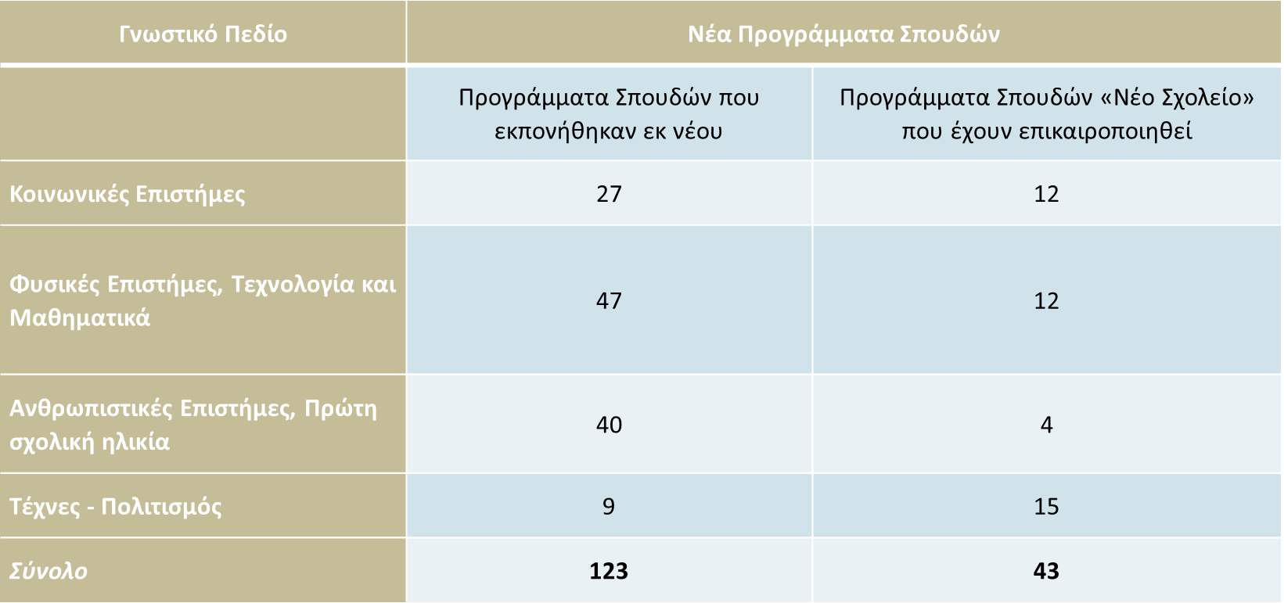
Νέα Προγράμματα Σπουδών
Εκπόνηση: Περιφερειακοί Επόπτες Ποιότητας Εκπαίδευσης και Σύμβουλοι ΙΕΠ | Αθήνα, 27–29/08/2025

Slide 9

Νέα Προγράμματα Σπουδών: Τομές
1. Οργάνωση περιεχομένου με άξονα θεματικά πεδία σε κάθε γνωστικό αντικείμενο/μάθημα
2. Μετατόπιση από τη διδακτέα ύλη στα Προσδοκώμενα Μαθησιακά Αποτελέσματα (ΠΜΑ)
3. Εξασφάλιση συνοχής και συνέχειας από τάξη σε τάξη και από βαθμίδα σε βαθμίδα
4. Επικαιροποίηση ή/και αναδιάρθρωση περιεχομένου – Αναπλαισίωση επιστημονικής γνώσης σε σχολική
5. Καλλιέργεια Δεξιοτήτων και Γραμματισμών – Διασύνδεση με τα Εργαστήρια Δεξιοτήτων
6. Σύνδεση με ψηφιακό υλικό
7. Ψηφιακή αποτύπωση Προγραμμάτων Σπουδών

Slide 10
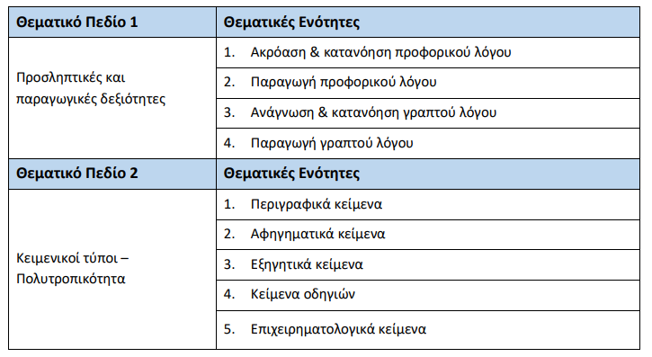
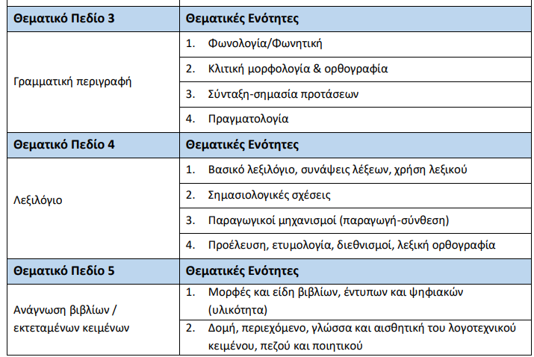

Οργάνωση περιεχομένου με άξονα Θεματικά Πεδία
ΠΣ Νεοελληνικής Γλώσσας στο Δημοτικό
Εκπόνηση: Περιφερειακοί Επόπτες Ποιότητας Εκπαίδευσης και Σύμβουλοι ΙΕΠ | Αθήνα, 27–29/08/2025

Slide 11
Οργάνωση περιεχομένου με άξονα Θεματικά Πεδία
ΠΣ Πληροφορική και ΤΠΕ Δημοτικού | Πληροφορική Γυμνασίου | Πληροφορική Λυκείου
Θεματικά Πεδία
Αλγοριθμική́ και Προγραμματισμός υπολογιστικών συστημάτων
Υπολογιστικά συστήματα, Ψηφιακές συσκευές, Δίκτυα
Δεδομένα και Ανάλυση δεδομένων
Ψηφιακός γραμματισμός
Ψηφιακές τεχνολογίες και κοινωνία
Εκπόνηση: Περιφερειακοί Επόπτες Ποιότητας Εκπαίδευσης και Σύμβουλοι ΙΕΠ | Αθήνα, 27–29/08/2025

Slide 12
Προσδοκώμενα Μαθησιακά Αποτελέσματα (ΠΜΑ) – Σχεδιασμός Διδασκαλίας
Μετατόπιση από την ύλη στα Προσδοκώμενα Μαθησιακά Αποτελέσματα (ΠΜΑ)
Κάθε ΠΣ γνωστικού αντικειμένου/μαθήματος δεν οργανώνεται με βάση λίστες με ύλη που πρέπει να διδάξει ο εκπαιδευτικός αλλά με βάση τα ΠΜΑ
Τι είναι τα Προσδοκώμενα Μαθησιακά Αποτελέσματα (ΠΜΑ);
Είναι όλα όσα χρειάζεται να γνωρίζει ο μαθητής, να κατανοεί και να μπορεί να εφαρμόσει μετά την ολοκλήρωση κάθε μαθησιακής διαδικασίας.
Διατυπώνονται με ρήματα που δηλώνουν αξιολογήσιμες γνώσεις, δεξιότητες και ικανότητες
Και τι σημαίνει αυτό;
Απαιτείται ένας αντίστροφος διδακτικός σχεδιασμός, όπου η αφετηρία είναι τα ΠΜΑ και στη συνέχεια γίνεται η επιλογή δραστηριοτήτων και αξιολόγησης.
Δημιουργία ενός μαθησιακού περιβάλλοντος με ποικιλομορφία μέσων και ετερογένεια ερεθισμάτων.
Εκπόνηση: Περιφερειακοί Επόπτες Ποιότητας Εκπαίδευσης και Σύμβουλοι ΙΕΠ | Αθήνα, 27–29/08/2025

Slide 13
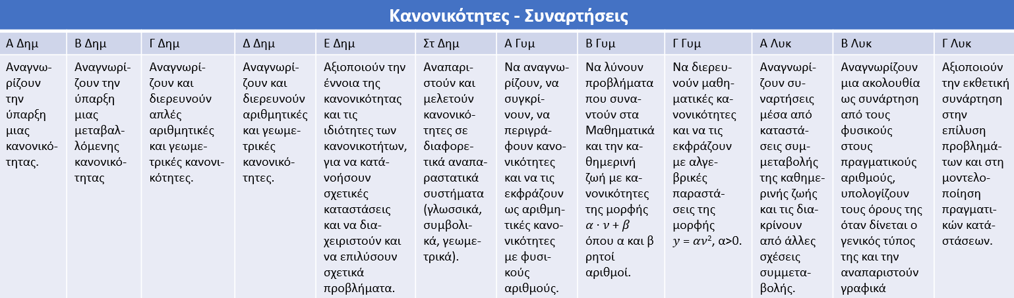
Εξασφάλιση συνοχής και συνέχειας από τάξη σε τάξη και από βαθμίδα σε βαθμίδα
Παράδειγμα ανάπτυξης θεματικής ενότητας «Κανονικότητες - Συναρτήσεις» στο πλαίσιο του θεματικού πεδίου «Αριθμός-Άλγεβρα-Ανάλυση». Από την αναγνώριση κανονικότητας στην Α΄ Δημοτικού έως τη μελέτη μοντέλων πληθυσμών που η μεταβολή τους περιγράφεται με εκθετικές συναρτήσεις, όπως τα κρούσματα COVID 19.
Εκπόνηση: Περιφερειακοί Επόπτες Ποιότητας Εκπαίδευσης και Σύμβουλοι ΙΕΠ | Αθήνα, 27–29/08/2025

Slide 14
Καθοριστικός ο ρόλος των Εκπαιδευτικών
Επιδιωκόμενο Πρόγραμμα Σπουδών
  Προσανατολισμοί, Σκοποί, Θεματικά Πεδία, Προσδοκώμενα Μαθησιακά Αποτελέσματα, Μέθοδοι Διδασκαλίας
Εν δυνάμει πραγματοποιούμενο Πρόγραμμα Σπουδών
  Πολλαπλό Βιβλίο και άλλο υποστηρικτικό εκπαιδευτικό υλικό
Πραγματοποιηθέν Πρόγραμμα Σπουδών
  Διδακτικές Στρατηγικές, Πρακτικές και Δραστηριότητες
Επιτευχθέν Πρόγραμμα Σπουδών
  Γνώσεις, Ιδέες, Οικοδόμηση/Οικειοποίηση Εννοιών, Δεξιότητες, Ικανότητες, Αξίες & Στάσεις
Εκπόνηση: Περιφερειακοί Επόπτες Ποιότητας Εκπαίδευσης και Σύμβουλοι ΙΕΠ | Αθήνα, 27–29/08/2025

Slide 15
Νέα Προγράμματα Σπουδών: Αναγκαιότητες
Μοντέλο Προσέγγισης Ικανοτήτων (Γνώσεων/Στάσεων/Δεξιοτήτων)
Τι είδους:
Εκπαιδευτικός
Μαθησιακό περιβάλλον
Μαθητής – Πολίτης
Εκπαιδευτικός
Μαθητής
Σχεδιαστής | Εμψυχωτής
Συντονιστής | Καθοδηγητής
Στοχαστικός |Διευκολυντής
Επιμελητής της εμπειρίας μάθησης
  Κριτικά – δημιουργικά σκεπτόμενος
  Τεχνολογικά και ψηφιακά εγγράμματος
  Ικανός να επιλύει προβλήματα / λαμβάνει αποφάσεις
  Υπεύθυνος - Συνεργατικός - Επικοινωνιακός
  Περιβαλλοντικά και κοινωνικά ευαισθητοποιημένος
Μαθησιακό περιβάλλον
Επίτευξης αποτελεσμάτων
Ανάπτυξης ικανοτήτων
Συμπερίληψη, συνεργατική/διερευνητική μάθηση, διαφοροποιημένη διδασκαλία
Διαθεματική | Διεπιστημονική | Βιωματική προσέγγιση γνώσης
Αξιοποίηση ψηφιακών τεχνολογιών

Slide 16
Νέα Προγράμματα Σπουδών και Διδακτικό Βιβλίο | Σχολικό Εγχειρίδιο
Τα ΠΣ αντανακλούν όλες τις αλλαγές στα πεδία των επιστημών που ασχολούνται ή φωτίζουν την εκπαίδευση, τις αλλαγές σε κοινωνικό επίπεδο, όπως και τις ιλιγγιώδεις αλλαγές σε τεχνολογικό επίπεδο.
Σε αυτό το περιβάλλον, το διδακτικό βιβλίο αποτελεί ένα από τα μέσα που μπορεί να αξιοποιήσει ο εκπαιδευτικός για την επίτευξη των ΠΜΑ που καθορίζει το εκάστοτε ΠΣ, χωρίς να αποτελεί το επίκεντρο της μαθησιακής διαδικασίας.
Εκπόνηση: Περιφερειακοί Επόπτες Ποιότητας Εκπαίδευσης και Σύμβουλοι ΙΕΠ | Αθήνα, 27–29/08/2025

Slide 17
Η Φιλοσοφία του Πολλαπλού Βιβλίου
Μια Νέα Παιδαγωγική Προσέγγιση
Εκπόνηση: Περιφερειακοί Επόπτες Ποιότητας Εκπαίδευσης και Σύμβουλοι ΙΕΠ | Αθήνα, 27–29/08/2025

Slide 18
Πολλαπλό Βιβλίο – Παιδαγωγικό Πλαίσιο
Η εκπόνηση νέων ΠΣ οδηγεί στην αναπλαι-σίωση της λειτουργίας του διδακτικού βιβλίου
Το ενδιαφέρον μετατοπίζεται στο «μαθησιακό περιβάλλον» που δημιουργείται με την ποικιλομορφία των μέσων και την ετερογένεια των ερεθισμάτων
Η επίτευξη των ΠΜΑ που αποτελούν την αφετηρία του σχεδιασμού των νέων ΠΣ, υπαγορεύει την αξιοποίηση του περιεχομένου όχι μόνο του βασικού εκπαιδευτικού υλικού (διδακτικά βιβλία) αλλά και του συμπληρωματικού ψηφιακού υλικού.
Το διδακτικό βιβλίο δεν αποτελεί ούτε μοναδικό ούτε και κλειστό εργαλείο διδασκαλίας
Απαιτούνται νέα διδακτικά βιβλία
Εκπόνηση: Περιφερειακοί Επόπτες Ποιότητας Εκπαίδευσης και Σύμβουλοι ΙΕΠ | Αθήνα, 27–29/08/2025

Slide 19
Από το «Ένα Βιβλίο» στο «Πολλαπλό Βιβλίο»
Μετάβαση από το «ένα και μοναδικό εγχειρίδιο» σε ένα δυναμικό οικοσύστημα μέσων.
Καθιερώνεται ο θεσμός του Πολλαπλού Βιβλίου, δίνοντας τη δυνατότητα επιλογής ανάμεσα σε περισσότερα «βιβλία».
Εκπόνηση: Περιφερειακοί Επόπτες Ποιότητας Εκπαίδευσης και Σύμβουλοι ΙΕΠ | Αθήνα, 27–29/08/2025

Slide 20
Δυναμική σχέση Διδακτικών Βιβλίων, Προγραμμάτων Σπουδών και Συμπληρωματικού Υλικού
ΠΣ
Αποκτά έναν νέο δυναμικό ρόλο.
Ορίζει με τρόπο δυναμικό τις μαθησιακές διαδικασίες.
Θέτει κατευθύνσεις που καθιστούν το Πρόγραμμα Σπουδών ενεργό στην πράξη.
Περιλαμβάνει και προτείνει δραστηριότητες που αντλούν πόρους από το συμπληρωματικό υλικό.
ΔΙΔΑΚΤΙΚΟ ΒΙΒΛΙΟ
ΣΥΜΠΛΗΡΩΜΑΤΙΚΟ ΥΛΙΚΟ
Εκπόνηση: Περιφερειακοί Επόπτες Ποιότητας Εκπαίδευσης και Σύμβουλοι ΙΕΠ | Αθήνα, 27–29/08/2025

Slide 21
Πολλαπλό Βιβλίο – Παιδαγωγικό Πλαίσιο
Το Πρόγραμμα Σπουδών: Μέσω «Προοργανωτών» (ρητή αναφορά ΠΜΑ στην αρχή των ενοτήτων) και
Δημιουργεί ένα πλούσιο και πολυτροπικό μαθησιακό περιβάλλον.
Το βιβλίο αποκτά υβριδικό ρόλο και είναι σχεδιασμένο να επικοινωνεί δυναμικά με:
Μέσω «Αποτιμητών» (δραστηριότητες αυτοαξιολόγησης στο τέλος)
Βίντεο, προσομοιώσεις
Το Συμπληρωματικό Ψηφιακό Υλικό: Λειτουργεί ως πύλη (μέσω QR codes/links) για πρόσβαση σε:
Εκπαιδευτικά παιχνίδια, τεστ αξιολόγησης
Εκπόνηση: Περιφερειακοί Επόπτες Ποιότητας Εκπαίδευσης και Σύμβουλοι ΙΕΠ | Αθήνα, 27–29/08/2025

Slide 22
Πολλαπλό Βιβλίο – Παιδαγωγικό Πλαίσιο
Ο εκπαιδευτικός αναγνωρίζεται ως επαγγελματίας που έχει τη γνώση και την ικανότητα να επιλέξει τα κατάλληλα εργαλεία για τους μαθητές του.
Αναβαθμίζεται ο ρόλος του εκπαιδευτικού, καθώς αποκτά αρμοδιότητα και ευθύνη επιλογής των εργαλείων διδασκαλίας.
Η επιλογή του κατάλληλου βιβλίου ενισχύει την παιδαγωγική αυτονομία και τη δημιουργικότητα στην τάξη.
Εκπόνηση: Περιφερειακοί Επόπτες Ποιότητας Εκπαίδευσης και Σύμβουλοι ΙΕΠ | Αθήνα, 27–29/08/2025

Slide 23
Ευκαιρίες για τον Εκπαιδευτικό
Δυνατότητα επιλογής των κατάλληλων διδακτικών πόρων για το μάθημά του.
Δεν περιορίζεται σε ένα μόνο βιβλίο, αλλά έχει πληθώρα επιλογών.
Η διδασκαλία γίνεται με εστίαση στα ΠΜΑ, απελευθερωμένη από τους περιορισμούς του τυπικού εγχειριδίου.
Έχει στη διάθεσή του επιλογές διδακτικών πακέτων και υλικού ανάλογα με το μαθητικό δυναμικό.
Εκπόνηση: Περιφερειακοί Επόπτες Ποιότητας Εκπαίδευσης και Σύμβουλοι ΙΕΠ | Αθήνα, 27–29/08/2025

Slide 24
Ανανεωμένο Πλαίσιο
Πλήρης ανανέωση του διδακτικού υλικού.
Ικανοποίηση αιτήματος της εκπαιδευτικής κοινότητας για πολλαπλά υλικά και πηγές.
Ενθαρρύνεται η καινοτομία.
Η πρακτική αυτή είναι ευρέως διαδεδομένη στα περισσότερα ευρωπαϊκά κράτη.
Εκπόνηση: Περιφερειακοί Επόπτες Ποιότητας Εκπαίδευσης και Σύμβουλοι ΙΕΠ | Αθήνα, 27–29/08/2025

Slide 25
Κριτήρια & διαδικασίες επιλογής βιβλίου
Εκπόνηση: Περιφερειακοί Επόπτες Ποιότητας Εκπαίδευσης και Σύμβουλοι ΙΕΠ | Αθήνα, 27–29/08/2025

Slide 26
Ενδεικτική πρόταση διαδικασίας επιλογής έντυπου βιβλίου ανά γνωστικό αντικείμενο
Εμβάθυνση στη φιλοσοφία των νέων ΠΣ με ιδιαίτερη έμφαση στα ΠΜΑ.
Προσέγγιση του Πολλαπλού Βιβλίου ως εργαλείο εφαρμογής των Π.Σ., λαμβάνοντας υπόψη τα ενδεικτικά κριτήρια.
Αξιοποίηση θεσμού Ενδοσχολικού Συντονιστή & Μέντορα (όπου είναι εφικτό).
Υλοποίηση σχεδίου δράσης στο πλαίσιο του συλλογικού προγραμματισμού στον τρίτο άξονα για την επαγγελματική ανάπτυξη των εκπαιδευτικών.
Ενδοσχολική επιμόρφωση στις διαδικασίες επιλογής βιβλίου σύμφωνα με το άρθρο 95 του 4823/21.
Δημιουργία κοινοτήτων μάθησης και πρακτικής.
Εκπόνηση: Περιφερειακοί Επόπτες Ποιότητας Εκπαίδευσης και Σύμβουλοι ΙΕΠ | Αθήνα, 27–29/08/2025

Slide 27
Σχετικά με την επιλογή του έντυπου βιβλίου ανά γνωστικό αντικείμενο
Τα βιβλία προς επιλογή θα έχουν εγκριθεί με βάση τα κριτήρια αξιολόγησης που όρισε η πρόσκληση (επιστημονική εγκυρότητα, παιδαγωγική καταλληλότητα, συμβατότητα με το ΠΣ, ψηφιακό υλικό κ.λπ.)
Αυτό σημαίνει ότι όλα πληρούν το «ελάχιστο απαιτούμενο επίπεδο ποιότητας».
Το ζήτημα για τον εκπαιδευτικό δεν είναι να τα αξιολογήσει εκ νέου, αλλά να επιλέξει ποιο βιβλίο ταιριάζει καλύτερα στη δική του τάξη.
Εκπόνηση: Περιφερειακοί Επόπτες Ποιότητας Εκπαίδευσης και Σύμβουλοι ΙΕΠ | Αθήνα, 27–29/08/2025

Slide 28
Κριτήρια επιλογής διδακτικού βιβλίου | Βασικοί άξονες αξιολόγησης
Παιδαγωγική και διδακτική καταλληλότητα για τον τύπο σχολείου (συμβατότητα με ηλικία/ανάγκες των συγκεκριμένων μαθητών του σχολείου, σύμφωνα με τον τύπο σχολείου και τις ιδιαιτερότητες της περιοχής. Να υποστηρίζει την ενεργητική μάθηση και τη διαφοροποίηση).
Ενθάρρυνση αυτενέργειας μαθητών με αξιοποίηση πολυτροπικού υλικού (για ανάληψη πρωτοβουλιών και μεταγνωστικές δραστηριότητες κοντά στα ενδιαφέροντα των μαθητών).
Καλαισθησία και ποικιλία ερεθισμάτων (ελκυστικό, με λειτουργική εικονογράφηση).
Εκπόνηση: Περιφερειακοί Επόπτες Ποιότητας Εκπαίδευσης και Σύμβουλοι ΙΕΠ | Αθήνα, 27–29/08/2025

Slide 29
Ενδεικτικά κριτήρια επιλογής
Μάθηση και Διδασκαλία: Μορφές και περιεχόμενο δραστηριοτήτων βιωματικής και διερευνητικής μάθησης, κριτικός γραμματισμός, χρήση πολλαπλών πόρων.
Εναλλακτικές θεωρήσεις για καλλιέργεια κριτικής σκέψης.
Λειτουργική πλαισίωση των εννοιών με εικονιστικό ή/και ψηφιακό υλικό και παραδείγματα συμβατά με την εμπειρία των συγκεκριμένων μαθητών.
Συμβατότητα του επιπέδου δυσκολίας με τις απαιτήσεις του Προγράμματος Σπουδών και τη γνωστική ετοιμότητα των συγκεκριμένων μαθητών.
Εκπόνηση: Περιφερειακοί Επόπτες Ποιότητας Εκπαίδευσης και Σύμβουλοι ΙΕΠ | Αθήνα, 27–29/08/2025

Slide 30
Ενδεικτικά κριτήρια επιλογής
Ενσωμάτωση δεξιοτήτων σκέψης βάσει των αναπτυξιακών χαρακτηριστικών των συγκεκριμένων μαθητών.
Δομή και Οργάνωση: Τρόπος οργάνωσης του περιεχομένου, τύπος δραστηριοτήτων, λέξεις-κλειδιά, γλωσσάρι, παράρτημα απαντήσεων.
Γλώσσα: Ακρίβεια, σαφήνεια, συμβατότητα με το γλωσσικό επίπεδο των μαθητών.
Σχεδιασμός – Διάταξη: Λογική και συνεπής διάταξη, αναγνωσιμότητα, λειτουργική πολυτροπικότητα, αισθητική ισορροπία.
Συμπληρωματικό ψηφιακό υλικό και παιδαγωγική καταλληλότητά του: Συνδεδεμένο με τα ΠΜΑ, διαφοροποιημένη μάθηση, εύχρηστο, ποικιλία μορφών (π.χ. βίντεο, 3D).
Εκπόνηση: Περιφερειακοί Επόπτες Ποιότητας Εκπαίδευσης και Σύμβουλοι ΙΕΠ | Αθήνα, 27–29/08/2025

Slide 31
Διαδικασία επιλογής
Σύμφωνα με το άρθρο 85 του ν. 4823/2021, όπως ισχύει, η επιλογή των διδακτικών βιβλίων, που χρησιμοποιούνται από την κάθε σχολική μονάδα πραγματοποιείται από τους/τις εκπαιδευτικούς που διδάσκουν τα γνωστικά αντικείμενα σε αυτή
Αν δεν υπάρξει συμφωνία, αποφασίζει ο Σύλλογος Διδασκόντων· σε αδυναμία, ο Διευθυντής/Προϊστάμενος.
Η επιλογή καταχωρίζεται από το Διευθυντή σε πληροφοριακό σύστημα.
Τα επιλεγμένα βιβλία τυπώνονται και διανέμονται στις σχολικές μονάδες.
Όλα τα βιβλία θα είναι διαθέσιμα και σε ηλεκτρονική μορφή.
Εκπαιδευτικοί
Σύλλογος
Διευθυντής
Εκπόνηση: Περιφερειακοί Επόπτες Ποιότητας Εκπαίδευσης και Σύμβουλοι ΙΕΠ | Αθήνα, 27–29/08/2025

Slide 32
Συνέργειες
SUB.8 Δράσεις Κατάρτισης Εκπαιδευτικών | Sub.1 Μετασχηματισμός συμβατικών προγραμμάτων σπουδών και εκπαιδευτικού περιεχομένου σε ανοιχτού κώδικα με ανάπτυξη συνεργειών εκπαιδευτικών
Επιμόρφωση 120.000 εκπαιδευτικών γενικής εκπαίδευσης και 35.000 εκπαιδευτικών ειδικής αγωγής, με στόχο την τεχνολογική, παιδαγωγική και διδακτική πλαισίωσή τους, καθώς και την ενίσχυση της γνώσης περιεχομένου σύμφωνα με τα Νέα Προγράμματα Σπουδών και την εξοικείωσή τους με ψηφιακές τεχνολογίες (Ψηφιακά Μαθησιακά Αντικείμενα, Πολλαπλό Βιβλίο, Διαδραστικά Συστήματα Μάθησης, Εργαστήρια Ρομποτικής) | Μετασχηματισμός των συμβατικών Προγραμμάτων Σπουδών και του εκπαιδευτικού περιεχομένου σε εκπαιδευτικό περιεχόμενο ανοιχτού κώδικα, το οποίο θα είναι διαδραστικό και θα είναι προσβάσιμο σε όλους. Το ψηφιακό περιεχόμενο θα ενταχθεί σε διαδικτυακό ψηφιακό περιβάλλον στο πλαίσιο του έργου, το οποίο θα διαθέτει δυνατότητες τεχνητής νοημοσύνης, δυναμικής ενημέρωσης και θα συνεργεί με τις κοινότητες των εκπαιδευτικών.
Εκπόνηση: Περιφερειακοί Επόπτες Ποιότητας Εκπαίδευσης και Σύμβουλοι ΙΕΠ | Αθήνα, 27–29/08/2025

